Slide 1
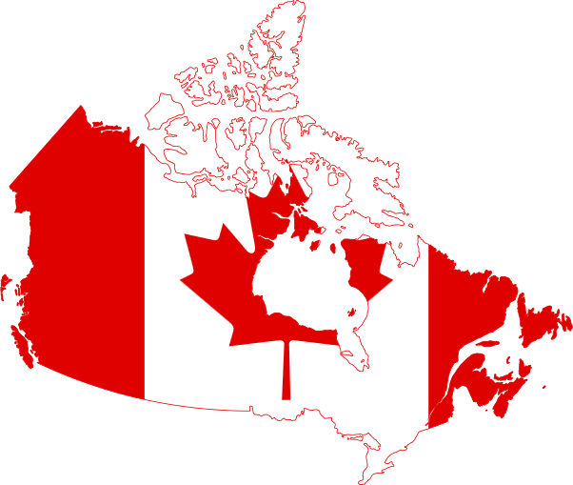
Le Canada

Slide 2
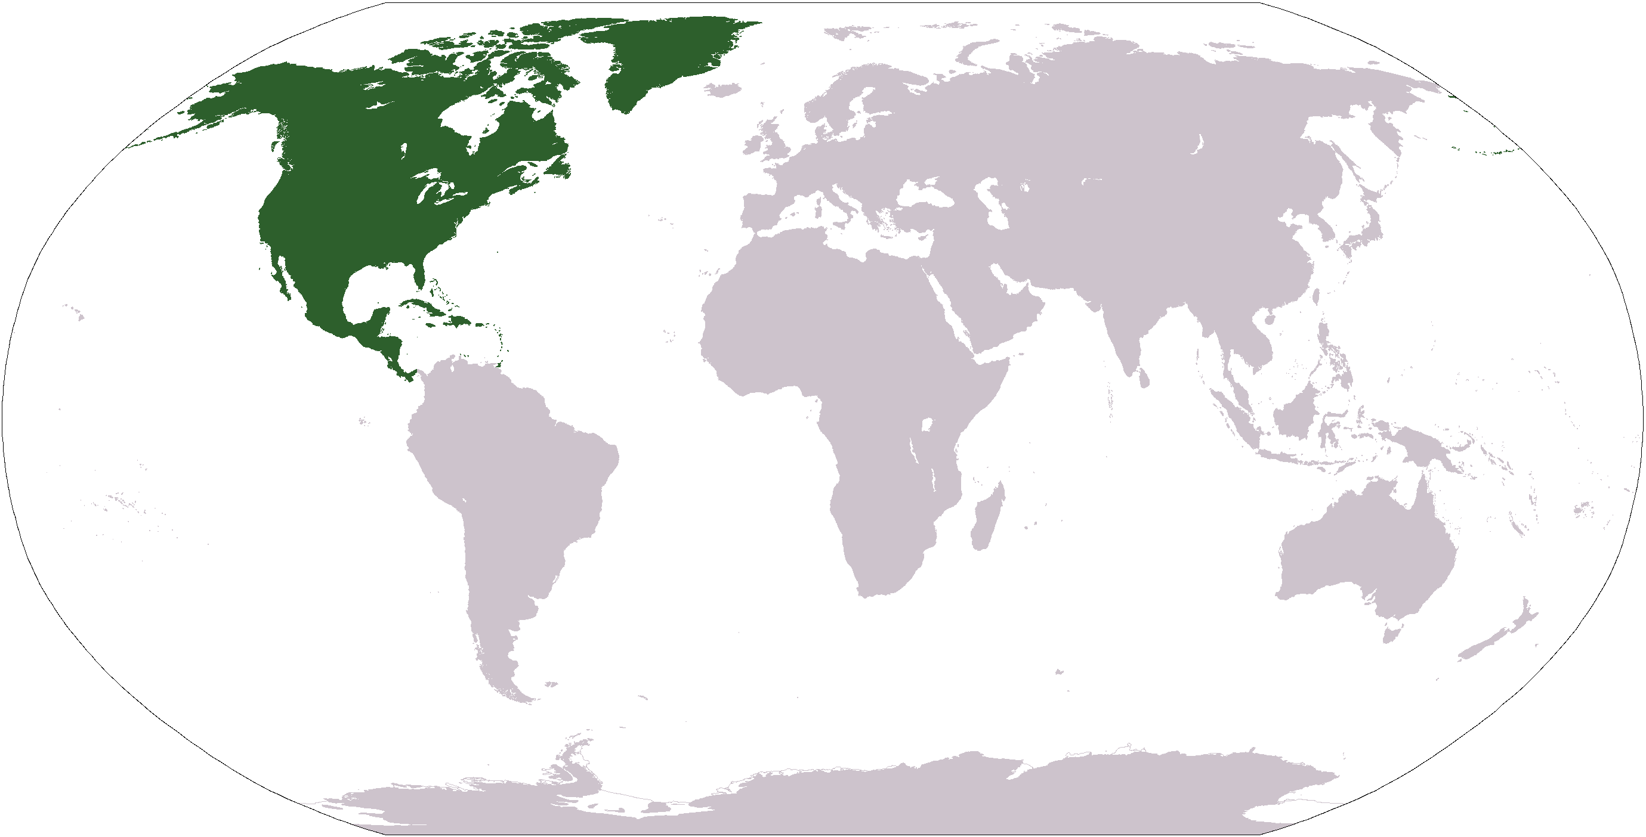
Le Canada
Le Canada fait partie de l’Amérique du Nord. Il est situé au nord de ce continent.

Slide 3
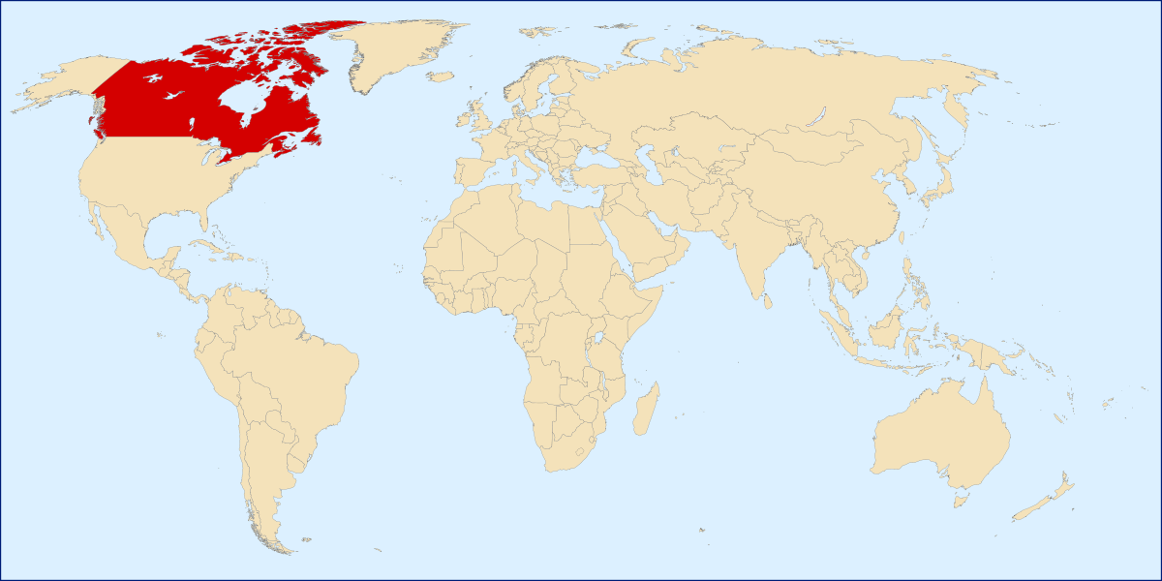
Le Canada est le deuxième plus grand pays du monde (après la Russie). Il est divisé en dix provinces et trois territoires.

Slide 4
Le Canada contient 10 provinces…
La Colombie-Britannique
L’Alberta
La Saskatchewan
Le Manitoba
L’Ontario
Le Québec
Le Nouveau-Brunswick
La Nouvelle-Écosse
Terre-Neuve et Labrador
L’Ile-du-Prince-Édouard

Slide 5
… et trois territoires
Le Yukon
Les Territoires du Nord-Ouest
Le Nunavut

Slide 6
LE CANADA

Slide 7
Les provinces/territoires et les capitales

Slide 8
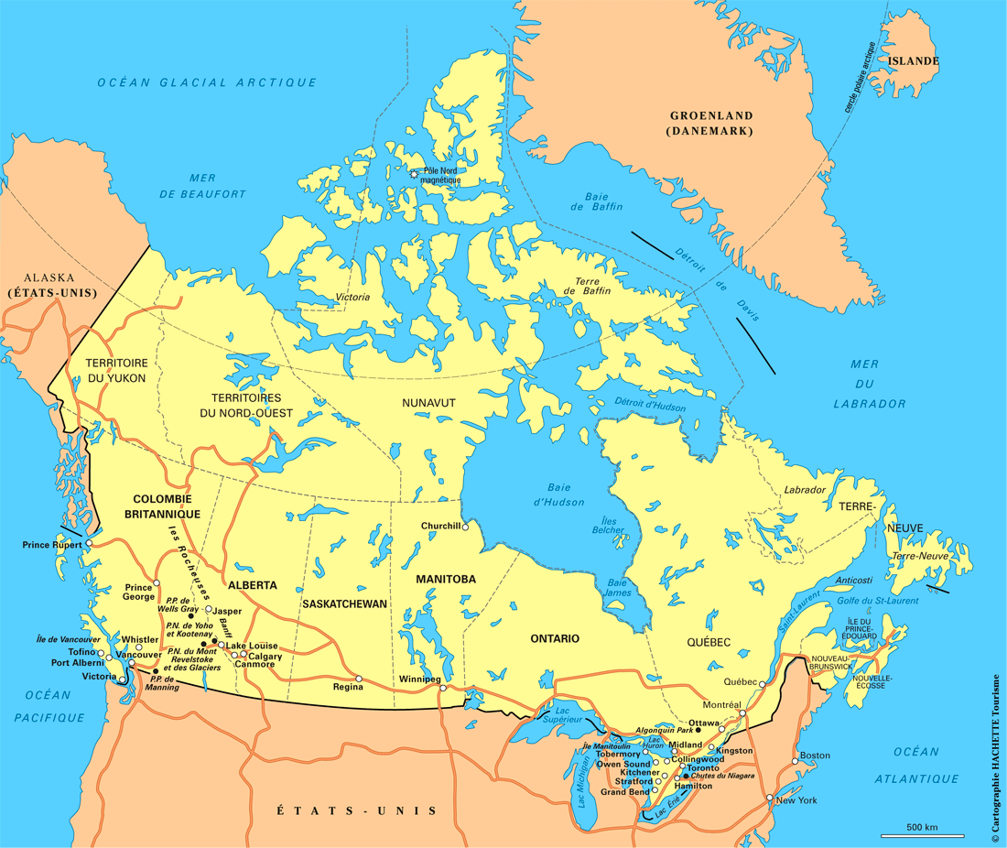
Les frontières du Canada
au Nord - L’océan Arctique
au Nord-Ouest –
L’Alaska (États-Unis)
à l’Ouest – l’océan Pacifique
au Sud – Les États-Unis
Unis)
à l’Est - l’océan Atlantique

Slide 9
Le savais-tu???
Le Canada n’a pas toujours été divisé en provinces et territoires comme aujourd’hui. En 1867, le Nouveau-Brunswick, la Nouvelle-Écosse, le Québec et l’Ontario ont été les quatres premières provinces à former le Canada. Le Nunavut est devenu un territoire en 1999. C’était le dernier territoire à s’être joint au Canada.

Slide 10
Fait intéressant

Slide 11
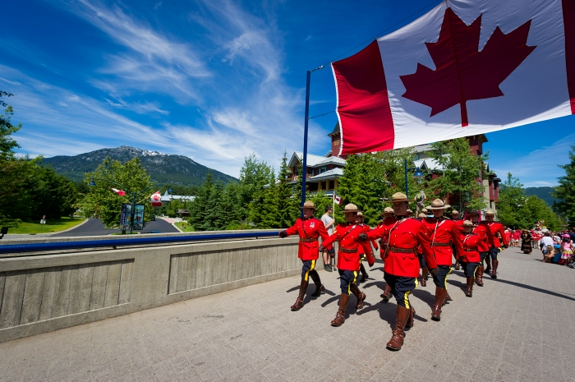
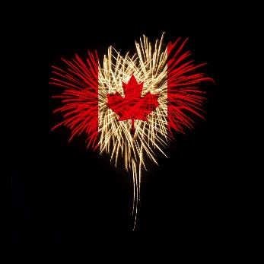
La fête du Canada
La fête du Canada, aussi appelée le Jour de la Confédération, est célébré le 1er juillet.

